Slide 1
Gêneros da era digital- o e-mail
Profa. Dra. Ana Paula dos Santos Martins

Slide 2
Gêneros digitais
São gêneros que, em sua maioria, existiam antes da era digital e que se metamorfosearam, adquirindo novas funções e, graças à internet, passaram a ser utilizados em larga escala.
Redes sociais, mensagens via WhatsApp, e-mails formais e informais

Slide 3
E-mail
E-mail: do inglês, forma abreviada de eletronic mail – correio eletrônico
Trata-se de um sistema que possibilita o intercâmbio de mensagens transmitidas pela internet é um dos gêneros textuais mais populares do ambiente virtual.

Slide 4
E-mail formal
Principal meio de comunicação e de envio de documentos empresariais e acadêmicos, substituindo, em muitos casos, a mensagem via fax e correio.
Tal fato deve-se à agilidade, ao baixo custo e à acessibilidade que esse veículo alcança no meio laboral e acadêmico.
Ocupa espaços antes restritos às cartas, com inúmeras vantagens: rapidez na interação, baixo custo, segurança, possibilidade de envio de uma mesma mensagem a vários destinatários.
Desvantagens: spams, e-mails não solicitados e enviados a um grande número de pessoas com a finalidade de vender ou promover algo.

Slide 5
E-mail formal
Estrutura-se em cabeçalho e corpo do texto (saudação inicial, mensagem e despedida);
Para Marcurschi (2002), ele deriva da carta pessoal;
Pode conter anexos;
É claro breve e objetivo;
Emprega a linguagem cuidada;
Não se utilizam gírias, abreviações e emoticons.

Slide 6
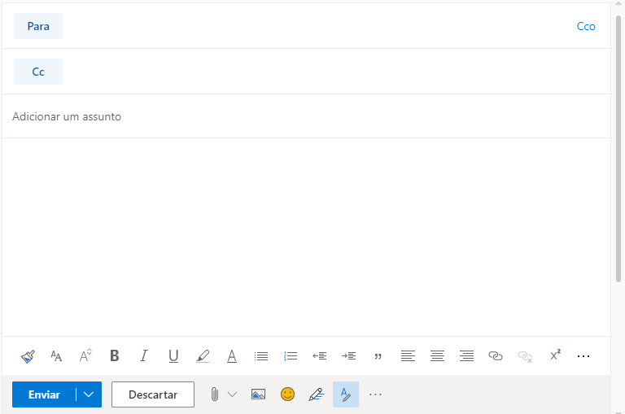
PARA: ONDE VOCÊ INSERE OS ENDEREÇOS ELETRÔNICOS DOS DESTINATÁRIOS. INSIRA OS ENDEREÇOS CORRETAMENTE, DO CONTRÁRIO A MENSAGEM NÃO SERÁ ENVIADA.

Slide 7
CC: SE, ALÉM DO DESTINATÁRIO PRINCIPAL, VOCÊ̂ DESEJA MANDAR UMA CÓPIA DA MENSAGEM PARA OUTRA PESSOA, DIGITE O ENDEREÇO ELETRÔNICO DELA NESTE CAMPO.

Slide 8
CCO: (“COM CÓPIA OCULTA”): USE-O PARA ENVIAR UMA CÓPIA PARA UM DESTINATÁRIO SEM QUE O DESTINATÁRIO PRINCIPAL SAIBA.

Slide 9
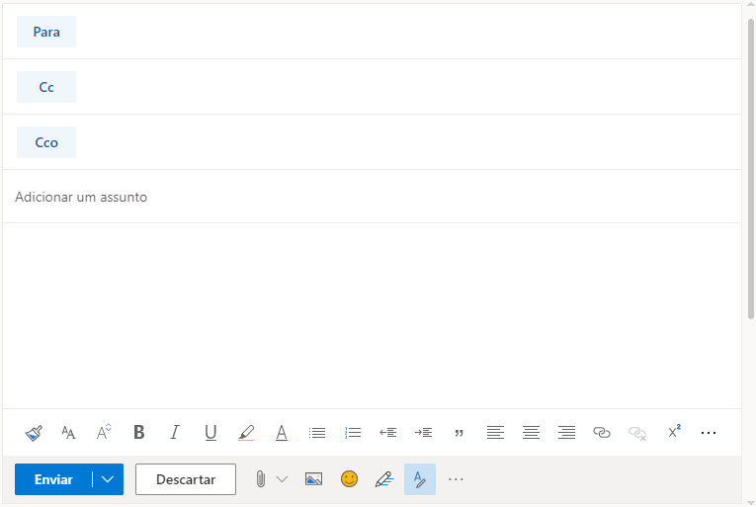
AO CLICAR NA OPÇÃO DE CÓPIA OCULTA, SERÁ ABERTO O CAMPO PARA QUE VOCÊ POSSA DIGITAR O ENDEREÇO ELETRÔNICO.

Slide 10
ASSUNTO: USE ESTE CAMPO PARA DESCREVER O TÓPICO DA MENSAGEM, DA MANEIRA MAIS PRECISA POSSÍVEL. ELE DEVE DAR UMA NOÇÃO CLARA SOBRE O QUE A MENSAGEM TRATA, DESPERTANDO O INTERESSE DO DESTINATÁRIO.

Slide 11
MENSAGEM: AS INFORMAÇÕES QUE VOCÊ̂ PRECISA TRANSMITIR SÃO INSERIDAS AQUI.

Slide 12
ANEXOS: ESTE CAMPO IDENTIFICA OS NOMES DOS ARQUIVOS ANEXADOS À MENSAGEM. VOCÊ̂ DEVE SE CERTIFICAR DE QUE O ANEXO É MESMO NECESSÁRIO.

Slide 13
Quanto à linguagem
Se enviada uma carta por correio eletrônico, a padronização estética de carta é mantida, assim como a estrutura formal da mensagem, com saudação, apresentação inicial, desenvolvimento e despedida.

Slide 14
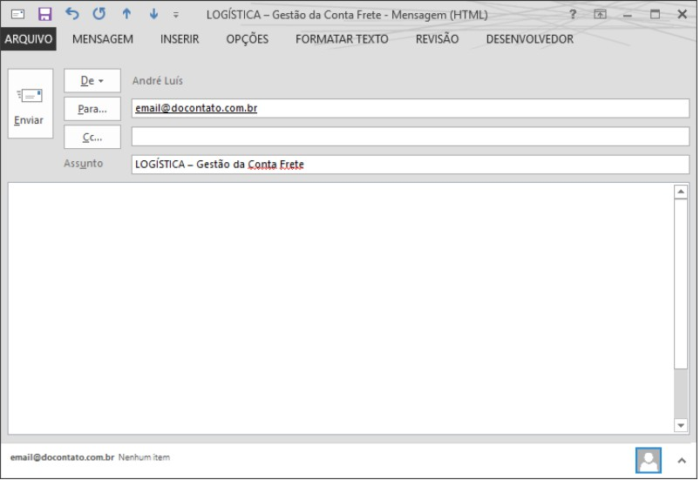
almoura@ucs.br
ombboff@ucs.br
afmarine@ucs.br
Estágios curriculares
8 de junho de 2020 13:00
Prezada Supervisora de Estágio,
Ao cumprimentá-la, seguem algumas informações referentes à organização dos estágios curriculares obrigatórios das licenciaturas.
Inicialmente, ressalto que cabe ao estagiário entregar a Carta de Apresentação à direção do estabelecimento de ensino antes de iniciar sua prática pedagógica. Por isso, peço-lhe que solicite a carta à coordenação de seu Curso de Licenciatura o mais brevemente possível.
Informo também que Universidade de Caxias do Sul (UCS), por meio da Coordenadoria de Relações Universitárias- CRUN, firmou Termo de Cooperação para a realização dos estágios curriculares das Licenciaturas com a Secretaria Municipal de Educação (SMED) de Bento Gonçalves. A Secretaria já orientou as direções das escolas a respeito disso.
Caso ocorra algum problema em relação aos estágios, fico à sua disposição na sala 307 do Bloco J, às quartas-feiras, das 16h30min às 19h30min.
Atenciosamente,
André Luis Moura
Coordenador dos Estágios das Licenciaturas- UCS/CARVI

Slide 15
O correio eletrônico: e-mail
Quando funciona como memorando ou comunicação interna, há um maior cuidado no planejamento textual e maior grau de formalidade determinado pelo conteúdo da mensagem e destinatário.

Slide 16
Equipe,
Estou confirmando nossa reunião de quinta-feira, às 14 horas. Solicito que não se atrasem, pois temos vários assuntos para analisar. Como as conclusões serão apresentadas à diretoria na próxima segunda-feira, tragam os assuntos já estudados.
Atenciosamente,
Teresa.

Slide 17
O e-mail
ao substituir o bilhete ou o contato telefônico, sua linguagem tem um alto grau de informalidade, aproximando-se da fala.

Slide 18
Pessoal,
Vocês não podem se atrasar pra reunião de quinta-feira, às 14 horas. Temos vários assuntos para analisar. Tragam esses assuntos estudados, OK?
Um abraço,
Teresa.

Slide 19

Assunto
Saudação
Mensagem
Fechamento

Slide 20

MENSAGEM
Redação mais formal
Estudar, investigar, analisar
Recompor
Garantir
Excepcional, digno de mérito
Logo, portanto
Confirmar
Consultar alguém
Correto, preciso, apropriado
Não está
Redação informal
Olhar
Refazer
Ter certeza
Ótimo
Assim (conjunção)
Checar
Ver com alguém
Certo
Não tá

Slide 21

MENSAGEM
Os e-mails que você escreve dizem muito a seu respeito. Eles mostram que você é cuidadoso, preciso e atento – ou não. Eles provam que suas palavras devem ser levadas a sério – ou não. Eles dão a entender que você sabe do que está falando – ou não.
Problemas de ortografia, falta de lógica na pontuação e escolha de palavras estranhas se destacam. Esses erros causam má́ impressão e comprometem a credibilidade da mensagem.

Slide 22

MENSAGEM
Claro que a polidez deve ser observada em todos os relacionamentos empresariais.
O flaming, envio de mensagens hostis ou ofensivas, não tem vez no mundo empresarial. A etiqueta deve prevalecer sempre.
Lembre-se também de usar palavras como “por favor”, “desculpe” e “obrigado”.
Notes:
Flaming → https://pt.wikipedia.org/wiki/Flaming

Slide 23
Referências
GOLD, Miriam. Redação empresarial: escrevendo com sucesso na era da globalização. 2. ed. São Paulo: Pearson Education do Brasil, 2002.
KOCHE, Vanilda S.; MARINELLO, Adiane F. Ler, escrever e analisar a língua a partir de gêneros textuais. Petrópolis, RJ: Vozes, 2017.
MEDEIROS, João Bosco. Redação empresarial. São Paulo: Atlas, 1989.
TERRA, Ernani. Práticas de leitura e escrita. São Paulo: Saraiva, 2019.

